Slide 1
UNIVERSIDAD PRIVADA FRANZ TAMAYO DEFENSA HITO 3 - TAREA FINAL Estudiante: KEVIN JAVIER SANGA ORTIZ Asignatura: ESTRUCTURA DE DATOS Carrera: INGENIERÍA DE SISTEMAS Paralelo: EDD (1) Docente: Lic. William Barra Paredes fecha: 30/03/2022 GITHUB: https://github.com/kevinSanga/ESTRUCTURA_DE_DATOS_I/tree/main/HITO_3

Slide 2
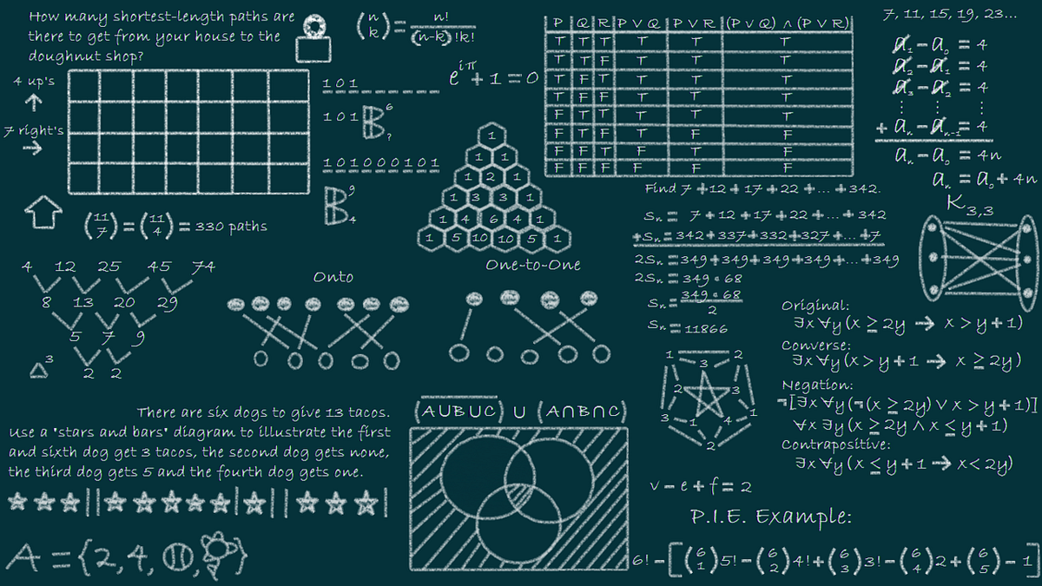
¿A que se refiere cuando se habla de ESTRUCTURA DE DATOS?
En el ámbito de la informática, las estructuras de datos son aquellas que nos permiten, como desarrolladores, organizar la información de manera eficiente, y en definitiva diseñar la solución correcta para un determinado problema

Slide 3

¿Cuáles son los TIPOS DE ESTRUCTURA QUE EXISTE?
son los siguientes:
Estructuras lineales.
Estructuras no lineales.
Estructuras de busqueda.
Estructuras de archivos.

Slide 4
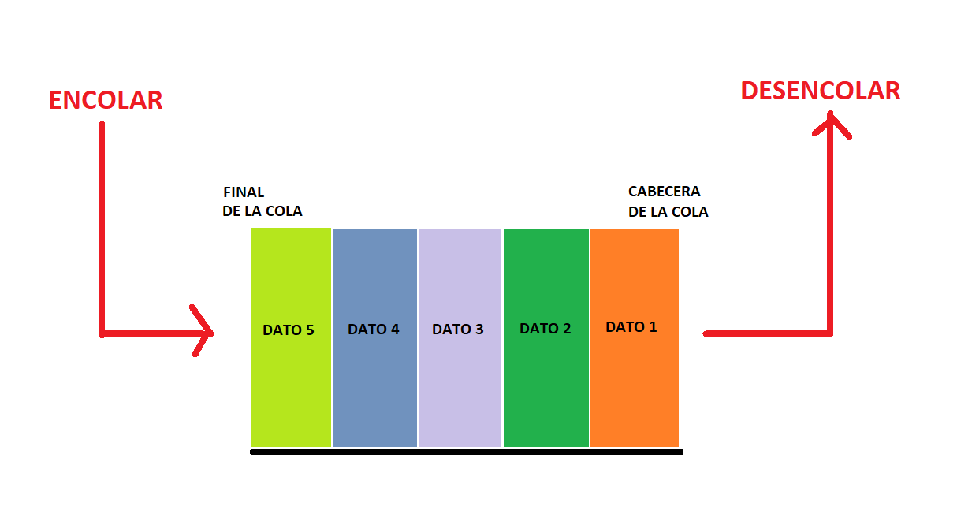
Estructuras lineales
Arreglos (arrays)
Listas enlazadas
Pilas (stacks)
Colas (queues)

Slide 5
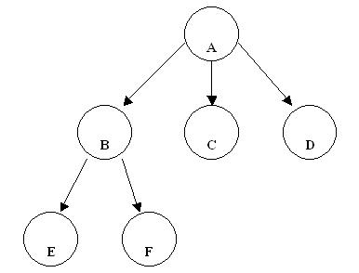
Estructuras no lineales
Árboles (trees)
Grafos (graphs)

Slide 6
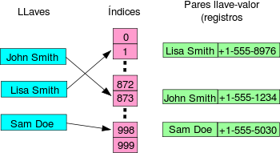
Estructuras de búsqueda
Tablas hash (hash tables)
Árboles de búsqueda binaria (binary search trees)
Árboles AVL
Árboles B

Slide 7
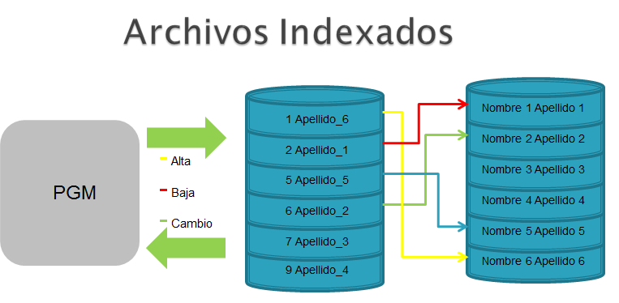
Estructuras de archivos
Archivos secuenciales
Archivos indexados
Archivos directos

Slide 8
¿por qué son útiles las estructuras de datos?
Proporcionan una forma organizada y eficiente de almacenar y manipular datos en un programa de computadora.
Cada estructura de datos tiene sus propias características y beneficios específicos, pero en general, las estructuras de datos se utilizan para mejorar el rendimiento y la eficiencia de los algoritmos, lo que a su vez mejora el rendimiento y la eficiencia del programa en general.
.

Slide 9
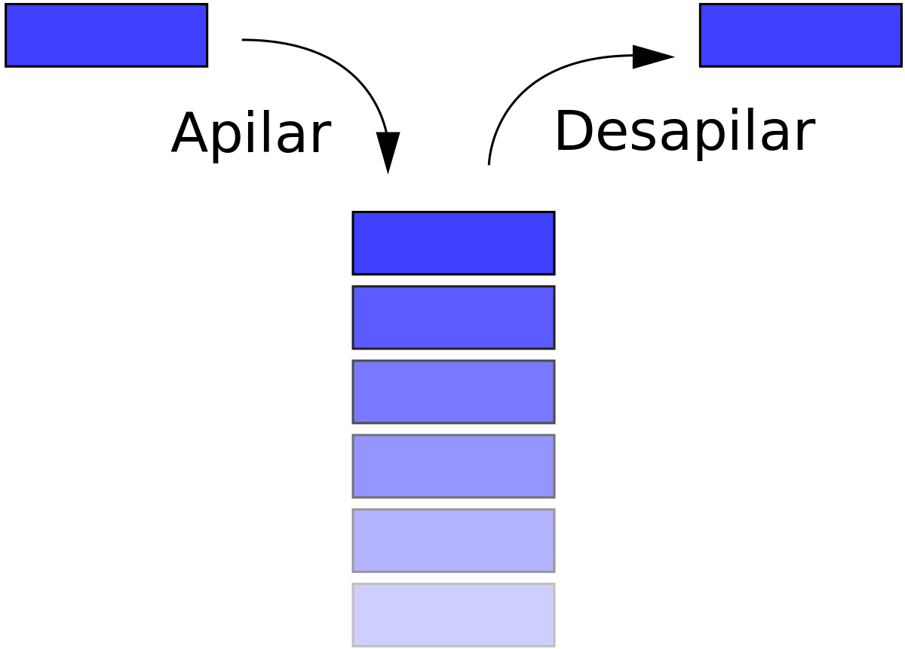
¿QUE ES UNA PILA?
es una colección de elementos que se organiza según un principio conocido como LIFO (Last In, First Out), que significa que el último elemento en entrar es el primero en salir.

Slide 10
¿Qué es STACK en JAVA, una STACK será lo mismo que una PILA?
En Java, la clase Stack es una clase que implementa una pila (stack en inglés) mediante la implementación de la interfaz Deque. Por lo tanto, una Stack en Java es esencialmente una implementación de una pila, que sigue el principio LIFO (Last In, First Out) en la que el último elemento agregado a la pila es el primero en ser eliminado.

Slide 11
¿Qué es TOPE en una PILA?
En el contexto de una pila, "tope" se refiere al elemento en la parte superior de la pila. La pila es una estructura de datos en la que los elementos se agregan y eliminan solo desde la parte superior de la pila, siguiendo una política conocida como "LIFO" (Last In, First Out, o "último en entrar, primero en salir").

Slide 12
¿Qué es MAX en una PILA?
En una pila, MAX se refiere a la capacidad máxima de elementos que puede contener la pila.
Una pila es una estructura de datos lineal que se utiliza en programación para almacenar elementos. Los elementos se añaden y se eliminan de la pila siguiendo una regla de "último en entrar, primero en salir" (LIFO, por sus siglas en inglés). Esto significa que el último elemento que se añade a la pila es el primero que se elimina de ella.

Slide 13
¿A que se refiere los métodos esVacia() y esLLena() en una PILA?
Por otro lado, el método esLLena() se utiliza para comprobar si la pila ha alcanzado su capacidad máxima. Devuelve true si la pila está llena y false en caso contrario. Este método se utiliza para asegurarse de que la pila no esté llena antes de intentar añadir un elemento a ella.
El método esVacia() se utiliza para comprobar si la pila no contiene ningún elemento. Devuelve true si la pila está vacía y false en caso contrario. Este método se utiliza para asegurarse de que la pila no esté vacía antes de intentar sacar un elemento de ella.

Slide 14
¿Qué son los métodos estáticos en JAVA?
Las variables y métodos estáticos en Java sirven para que puedan ser accedidos desde cualquier parte del código (inclusive desde otras clases) sin tener que crear un objeto. Un ejemplo muy común en donde se puede utilizar variables estáticas es cuando se necesita definir una configuración global en un proyecto.

Slide 15
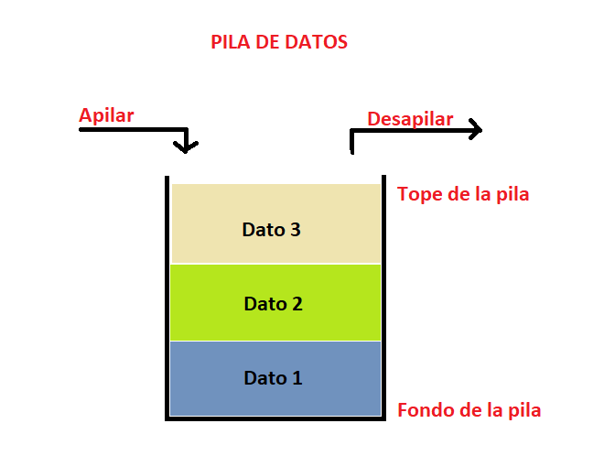
A través de un gráfico, muestre los métodos mínimos que debería de tener una PILA

